Slide 1

SQL Injection
Structured Query Language Injection
20411 Jung Hee Shin

Slide 2
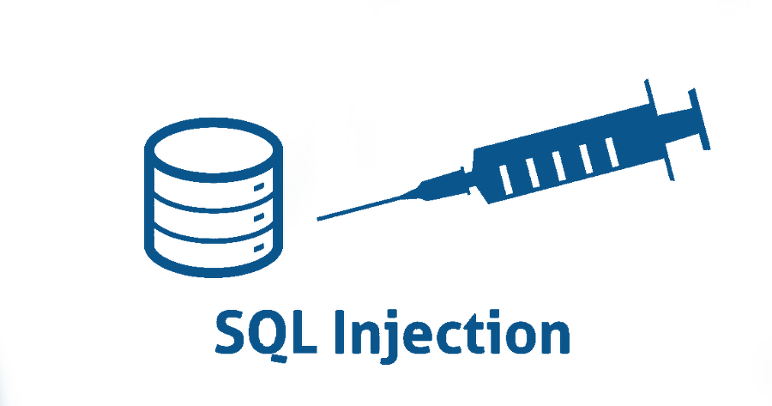
SQL Injection
SQL INJECTION 이란?
: 보안 상의 허점을 의도적으로 이용해, 악의적인 SQL문을 실행되게 함으로써 데이터베이스를 비정상적으로 조작하는 코드 인젝션 공격 방법이다.
Notes:
인증 우회 : AB(Auth Bypass)
데이터 노출 : DD(Data Disclosure)
원격 명령 실행 : RCE(Remote Command Excute)
Error based, Union based, Blind based, Time based

Slide 3
SQL Injection
SQL INJECTION 종류
SQL Injection : 논리적 에러 이용 (, or 1=1
Blind SQL Injection : 참 거짓 no = 0 and 1=1
Union SQL Injection : 2개 이상의 쿼리 이용
Stored Procedure SQL Injection : 저장되어 있는 sql 이용
Notes:
인증 우회 : AB(Auth Bypass)
데이터 노출 : DD(Data Disclosure)
원격 명령 실행 : RCE(Remote Command Excute)
Error based, Union based, Blind based, Time based

Slide 4
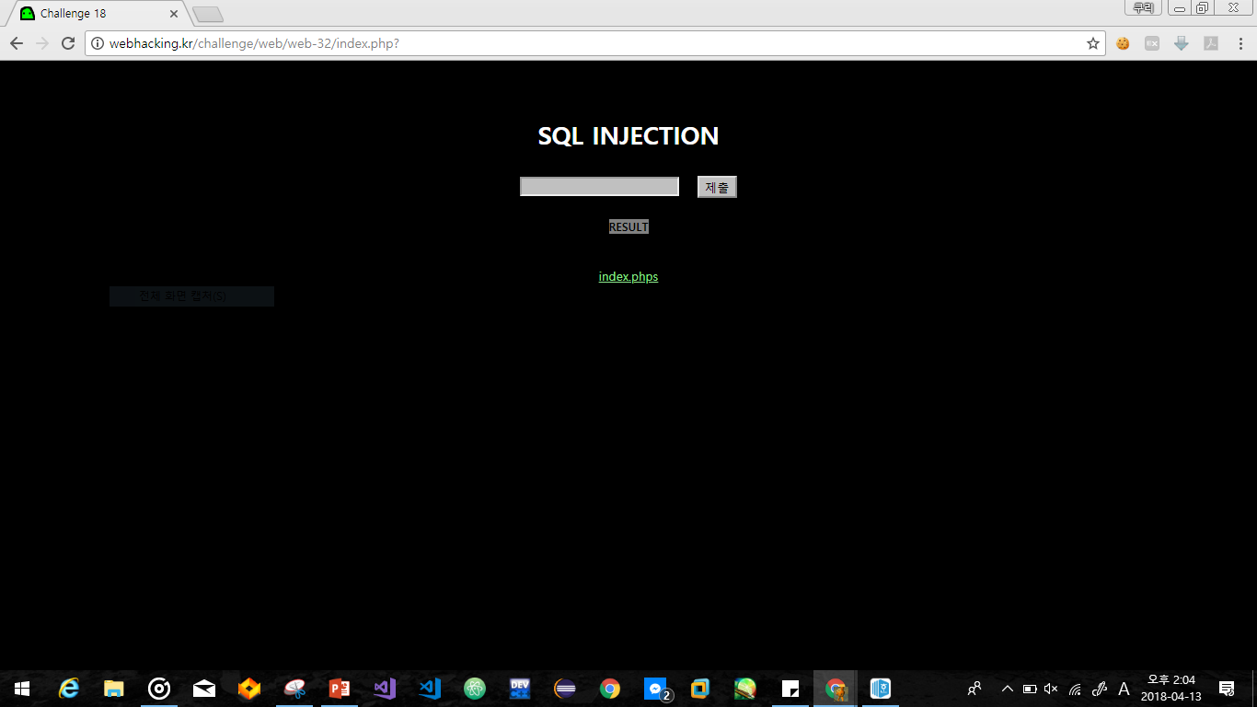
Web hacking no.18
SQL Injection

Slide 5
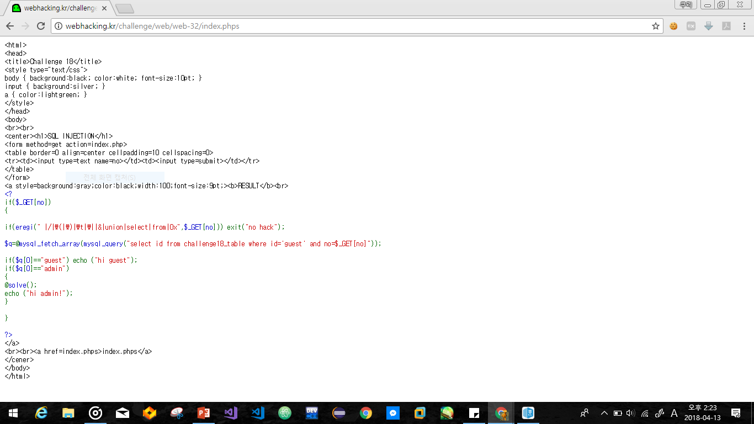

Slide 6
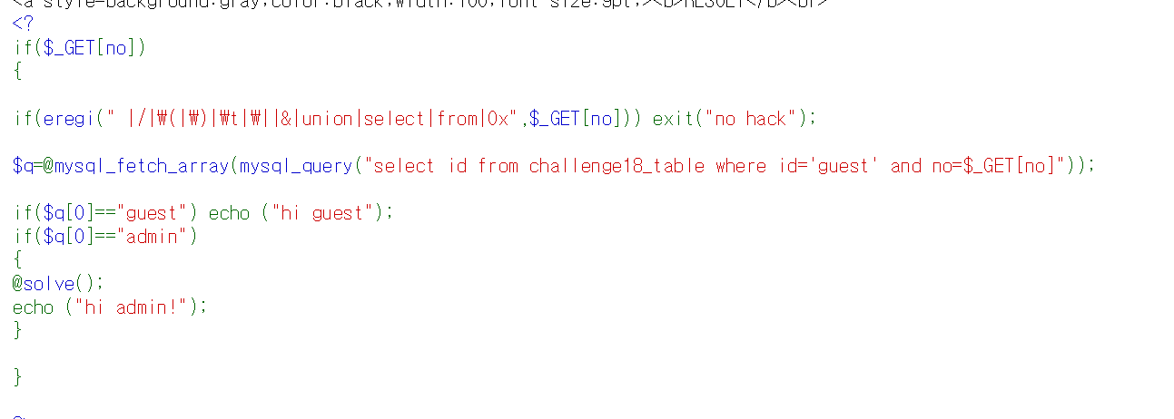
SQL Injection

Slide 7
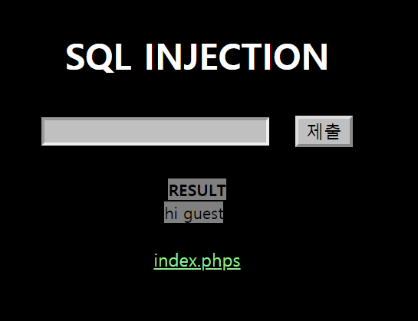
SQL Injection

Slide 8
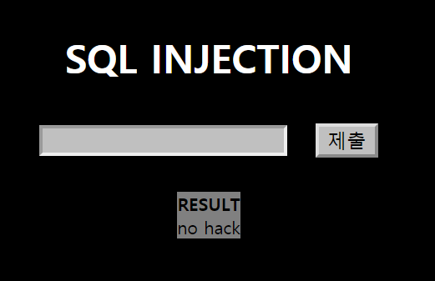
SQL Injection

Slide 9
no=0 or no=2
SQL Injection
%20 : space -> 공백
%0a : \n -> 계행
no=0%0aor%0ano=2

Slide 10
SQL LANGUAGE & DATABASE
SQL Injection
정보 처리 기능사 & 정보보안과, 소프트웨어개발과의 데이터 베이스 시간

Slide 11
THE END
Thank you for listening

